Slide 1
VIPAを用いた光コムの分光
1/6 M1 市川 竜嗣

Slide 2
目次
従来法
分散型分光法
フーリエ変換分光法（FT-IR）
VIPAの原理・基本特性
VIPA+回折格子を用いたコムの分離・分光

Slide 3
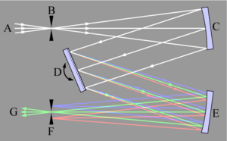
回折格子を用いた分散型赤外分光法
$$sinα+sinβ=Nmλ (m=±1, ±2, …)$$
特定の波長のみを検出
・回折格子の溝数
・回折光の次数
により分解能が決まる
回折格子を回転させ波長掃引を行う
異なる次数の回折光をカットする必要がある
波長掃引を行うため、測定時間が長くなる

Slide 4
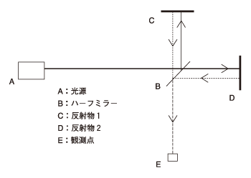
フーリエ変換分光法（FT-IR）
光源
ミラーを動かし、時間の関数として干渉波形を得る。
フーリエ変換
検出器
計測時間（ミラーの移動量）
スペクトル分解能

Slide 5
各手法の比較
 | 分散型 | FT-IR | VIPA+ 回折格子
計測時間 | △ | △
分解能 | △ | ○
検出 | 点検出 | 点検出

Slide 6
「Large angular dispersion by a virtually imaged phased array and its application to a wavelength demultiplexer」, M. Shirasaki, Optics Letters, 21, No.5, 366(1996)
「Molecular fingerprinting with the resolved modes of a femtosecond laser frequency comb」, Scott A. Diddams, Leo Hollberg & Vela Mbele, Nature, 445, 627(2007)
「Mid-infrared virtually imaged phased array spectrometer for rapid and broadband trace gas detection」, Lora Nugent-Glandorf, et al, Optics letters, 37, No.15, 3285(2012)

Slide 7
「Large angular dispersion by a virtually imaged phased array and its application to a wavelength demultiplexer」
M. Shirasaki, Optics Letters, 21, No.5, 366(1996).

Slide 8
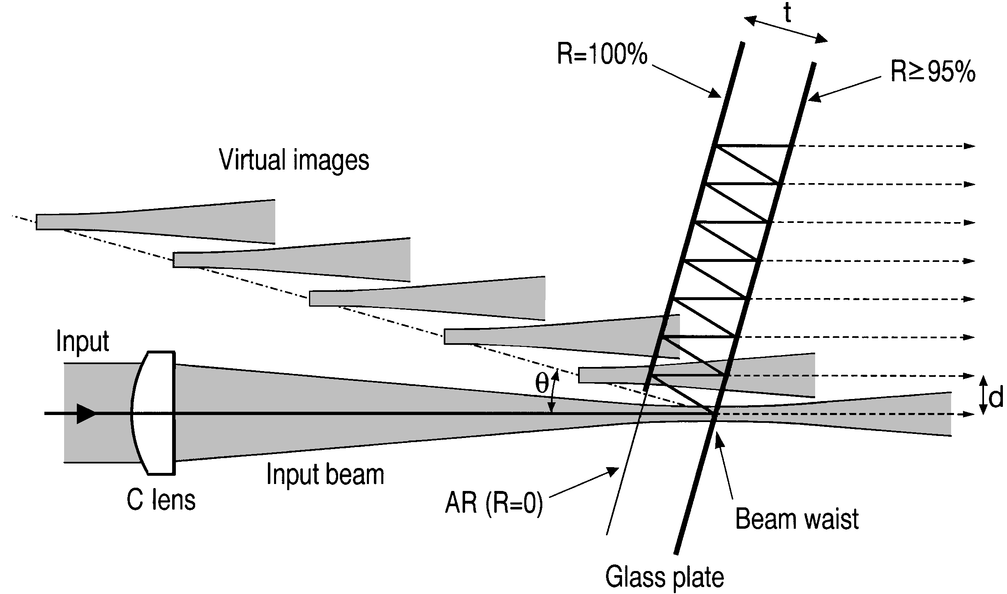
VIPAの概略図
位相の異なる複数のビーム源が配置されたphased array

Slide 9
VIPAの原理
t
幾何学的$距離差＝AB+BC$
$$AB=\frac{t}{cosθ}$$
$$\frac{BC}{AB}=cos2θ$$
$$AB+BC=\frac{t}{cosθ}+\frac{tcos2θ}{cosθ}$$
$=2tcosθ$
C
B
2θ
θ
θ
A
Glass plate
$2ntcosθ=mλ$：この条件を満たす方向に伝搬していく
角度分散を計算するために θ を λ の関数として微分
$\frac{dθ}{dλ}=\frac{−mλ}{2ntsinθ}$：角度分散
波長がdλ 変化したときの、回折角の変化量

Slide 10
回折格子との比較
回折格子
VIPA
$$sinα+sinθ=Nmλ$$
$$（N=1/d）$$
$\frac{dθ}{dλ}=\frac{−mλ}{2ntsinθ}$：角度分散
VIPA の次数は数百から千にもおよぶ
$\frac{dθ}{dλ}=\frac{Nmλ}{cosθ}$：角度分散
・低角度分散
・偏光状態依存
・回折効率
・非常に大きな角度分散
・偏光状態に依存しない
・効率が高い
※ブレーズ角30度の回折格子を用いた場合、角度分散量はおよそ1/10以下程度

Slide 11
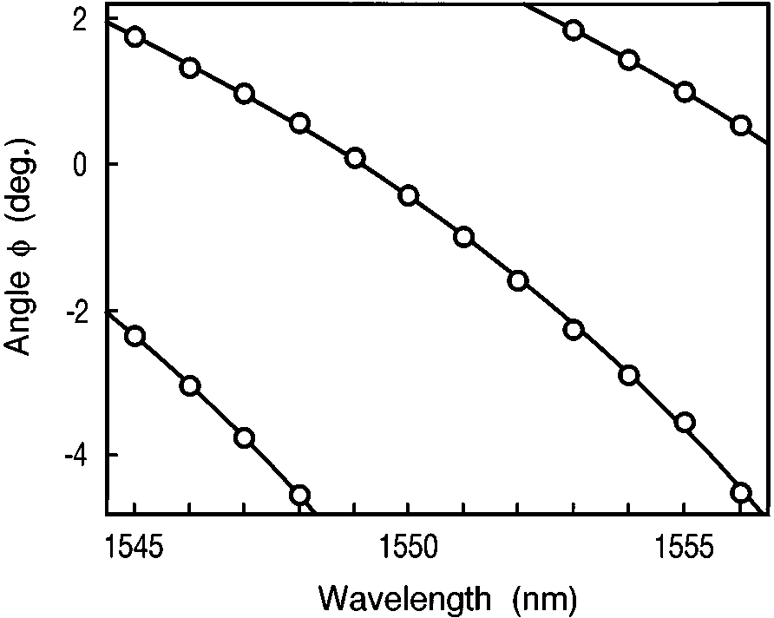
実験結果
入射角 θ = 6.4°
厚さ t = 100μm
波長 λ = 1550nm
Δλ=100μm
0.4deg/nm
$$\frac{d∅}{dλ}=\frac{−mλ}{2ntsin∅}$$
m+1次
m次
長波長側
$λ→λ+dλ ： ∅→∅−d∅$短波長側
$$λ→λ−dλ ： ∅→∅+d∅$$
m-1次
0.8deg/nm

Slide 12
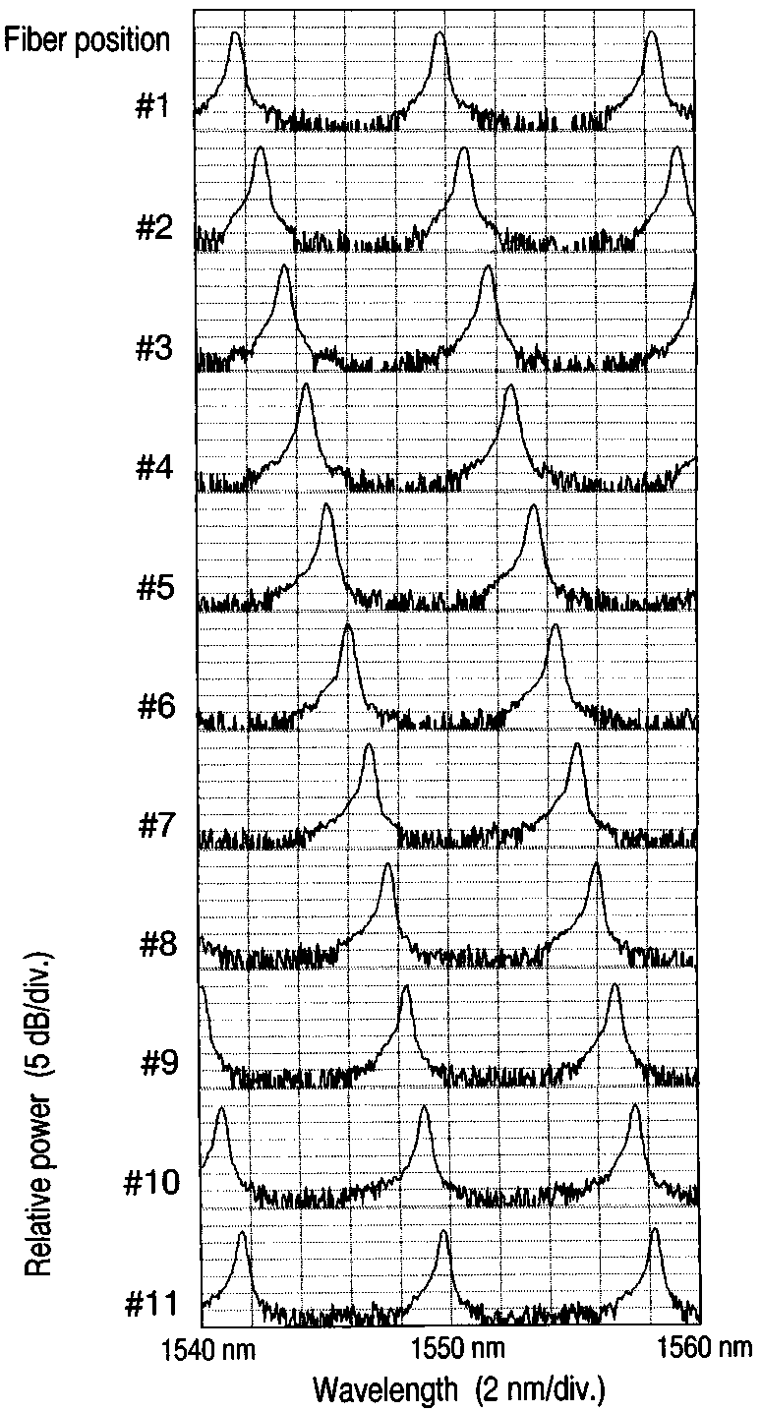
実験結果
8μm
ファイバの間隔：110μm
コア径：62.5μm
ピークの間隔 8μm間を10分割して検出可能

Slide 13
まとめ
大きな角度分散を有するVIPAを開発し、その基本特性を評価した。

Slide 14
「Molecular fingerprinting with the resolved modes of a femtosecond laser frequency comb」
Scott A. Diddams, Leo Hollberg & Vela Mbele, Nature, 445, 627(2007)

Slide 15
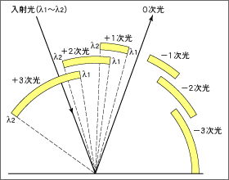
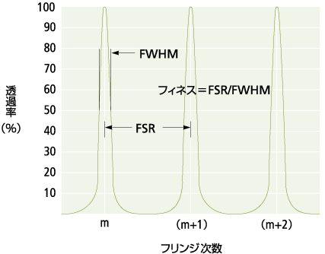
FSR（自由スペクトル領域）
光が回折格子に入射すると、隣り合う次数のスペクトルが一部重なり合う
重ならない領域をFSRという
$$FSR=\frac{c}{2ntcosθ}$$
位相差の式を周波数に変換した式

Slide 16
VIPA + Gratingによるコムの分離
m-1次
m次
m+1次
y
様々な次数の光が重畳
VIPAによる波長分散方向
回折格子で水平方向に分散を与える
x

Slide 17
実験光学系
垂直に分散
水平に分散
frep, fceo : 安定化
分解能 : 1.2GHz
2400l/mm
分解能 : 20GHz
Ti : S レーザーの帯域

Slide 18
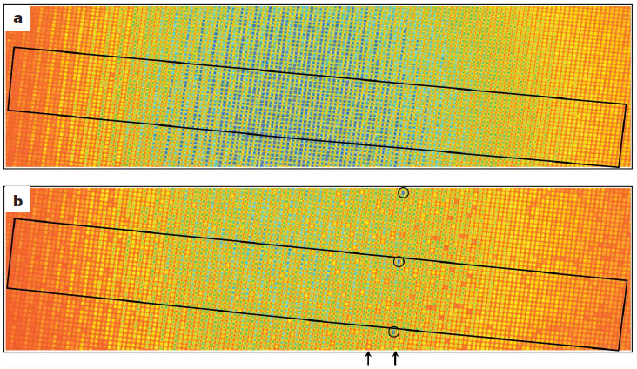
VIPAシステムによる分光イメージ
サンプル: ヨウ素
測定時間 : 5ms
帯域 : 6.5THz
振幅強
振幅弱
サンプルなしの背景光
FSR
FSR測定のためのHe-Neレーザー光
ヨウ素の吸収スペクトル

Slide 19
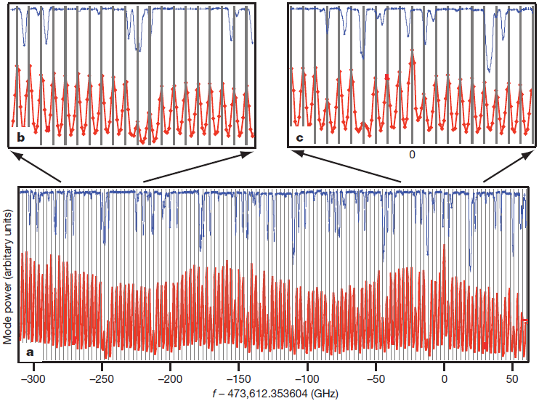
ヨウ素蒸気の吸収スペクトル
￥
CWレーザーによるヨウ素蒸気の透過スペクトル
今回得た吸収スペクトル
ある程度一致はしているが、CCDカメラの分解能がリミットしている

Slide 20
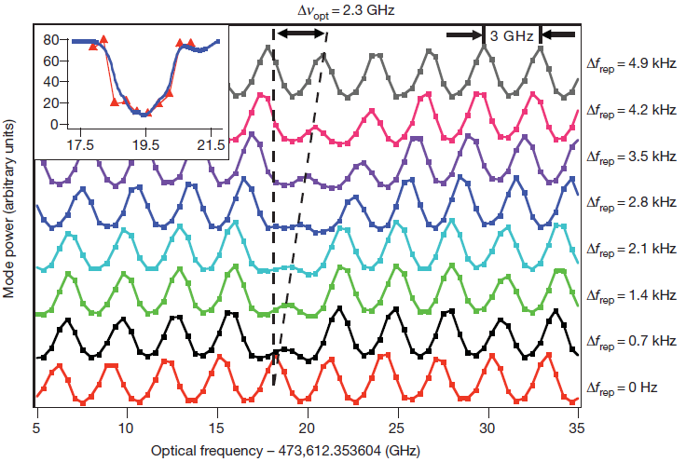
周波数走査
繰り返し周波数を走査することにより、スペクトル補完が可能

Slide 21
まとめ
VIPAと回折格子による分光器を用いて、ヨウ素蒸気の分光を行った
繰り返し周波数を走査することにより、周波数スペクトルの補完が可能

Slide 22
「Mid-infrared virtually imaged phased array spectrometer for rapid and broadband trace gas detection」,
Lora Nugent-Glandorf, et al, Optics letters, 37, No.15, 3285(2012)

Slide 23
イントロダクション
従来の点検出では、検出器の飽和やそれによるSN比の制限
測定時間を維持しつつ検出器の飽和を防ぎ高いSN比の実現
本論文では、
VIPA + 回折格子による分光器の検出限界を評価し、ダイナミック分光法を行っている

Slide 24
実験光学系
垂直に分散
水平に分散

Slide 25
VIPAの特性
CWレーザーを用いて、VIPA のFSR・分解能の評価
CWレーザーの線幅を実験系で測定
VIPAへの入射角度 ・ CWレーザーの周波数を変化させて線幅を測定
CWレーザーの周波数を変化させて重ねている
1 MHzの線幅を 600MHz で測定
入射角度により、分解能が大きく変化
黒いドット＝CWレーザーの同一周波数
分解能600MHz
分解能は入射角度に大きく依存
FSR = 53.5GHz

Slide 26
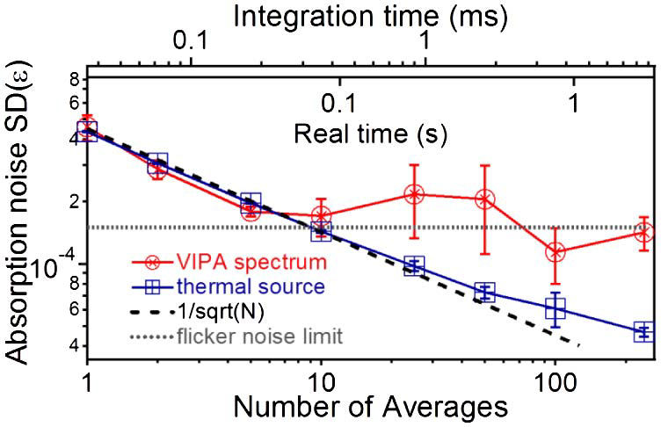
ノイズ特性
※どちらもInSbアレイで検出
レーザーシステムのノイズ
レーザー光と同等のパワーを持つ熱光源のノイズ特性
よって、レーザー自体の
1/f ノイズがリミットしている
$ε=ln\frac{S_{1}}{S_{2}}$ 隣り合うフレーム間の自然対数

Slide 27
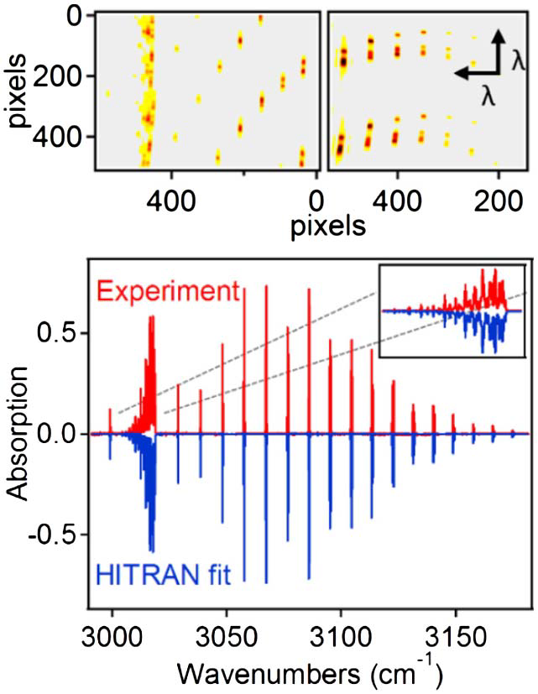
メタンの分光実験
積算時間：7μs
分解能600MHz
サンプルの吸光度を示すVIPA のイメージ
FSR
スペクトルに変換
HITRANのデータベースとの残差＝0.0017

Slide 28
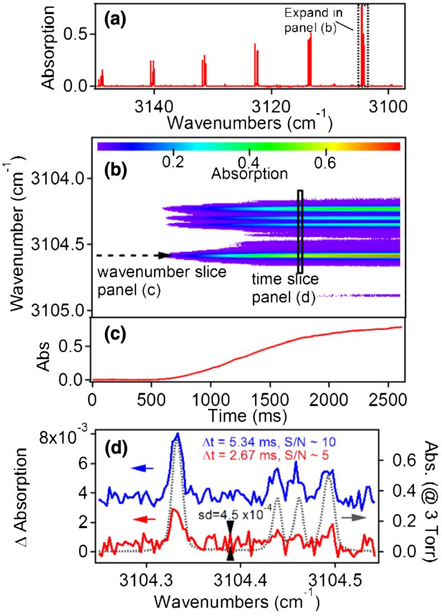
ダイナミック分光法の実証
測定時間：2.67 ms/frame
帯域：50cm⁻¹
赤 ： Δt = 2.67ms イメージの差分
・SN＝～5
・メインピークは検出できている
・サイドピークはつぶれている
青 ： Δt = 5.34ms イメージの差分
・SN＝～10
・サイドピークも明確に検出できている

Slide 29
まとめ
CWレーザーを用いて、VIPA分光器の基本特性を調べ、検出限界について評価した。
メタンの分光実験を行い、本装置の正確性が実証された。
フレームごとのイメージの評価により、ダイナミック分光法を実証した。

Slide 30
総括
VIPAの原理
VIPAを用いた分散補償技術
VIPAを用いた分光計測

